Slide 1
Vom Röhrenfernseher zum OLED- Fernseher
Die Geschichte des Fernsehers

Slide 2
Gliederung
Röhrenfernseher
Farben
Plasma – Display
Energiebändermodell
Aufbau der LED
LCD – Display/ LED – Display
OLED

Slide 3
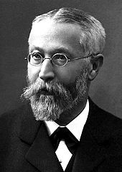
Röhrenfernseher

Slide 4
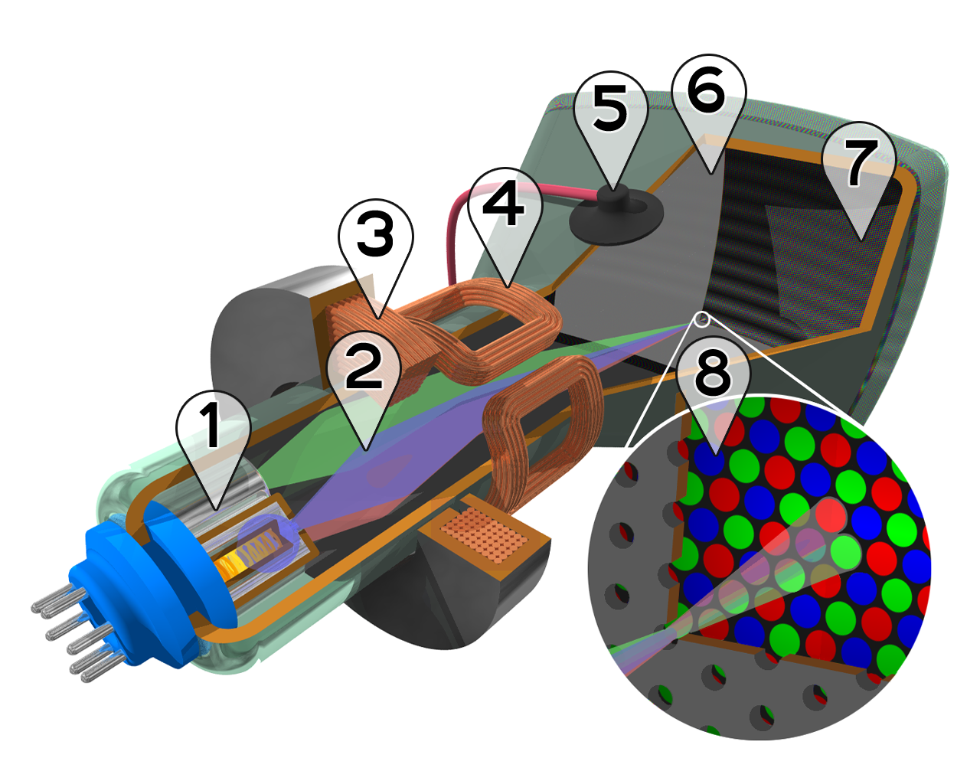
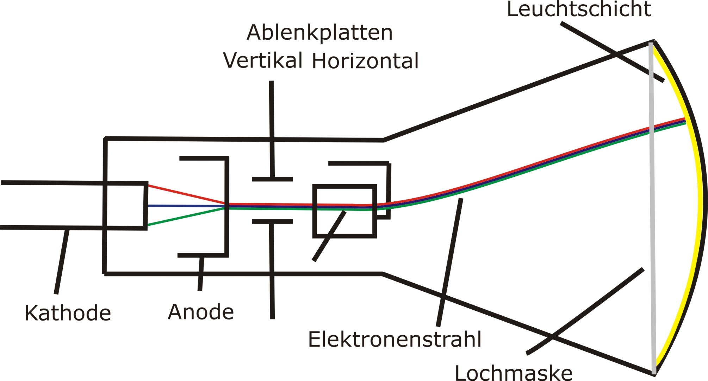
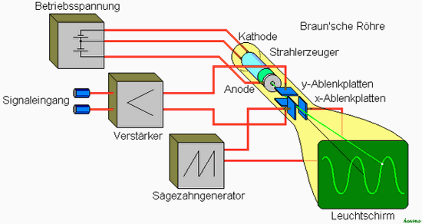
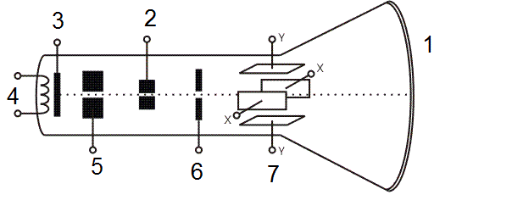
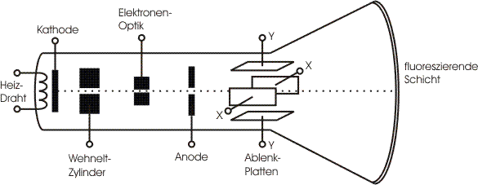
Aufbau der Bildröhre

Slide 5
Bildaufbau
Zeilensprungverfahren
Vollbildverfahren
Horizontalfrequenz:
Anzahl von Bildzeilen, die pro Sekunde vom Bildschirm " geschrieben " werden
Vertikalfrequenz:
Gibt an, wie oft das dargestellte Bild in einer Sekunde neu aufgebaut wird

Slide 7
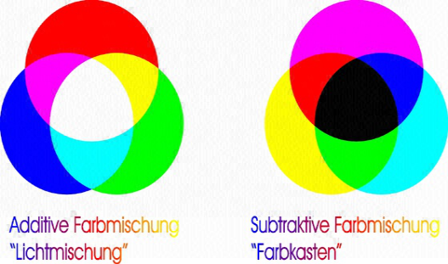
Farben
Körperfarben: → Farbe von Gegenständen
Lichtfarbe: → Farbe von einer selbstleuchtender Lichtquelle

Slide 8
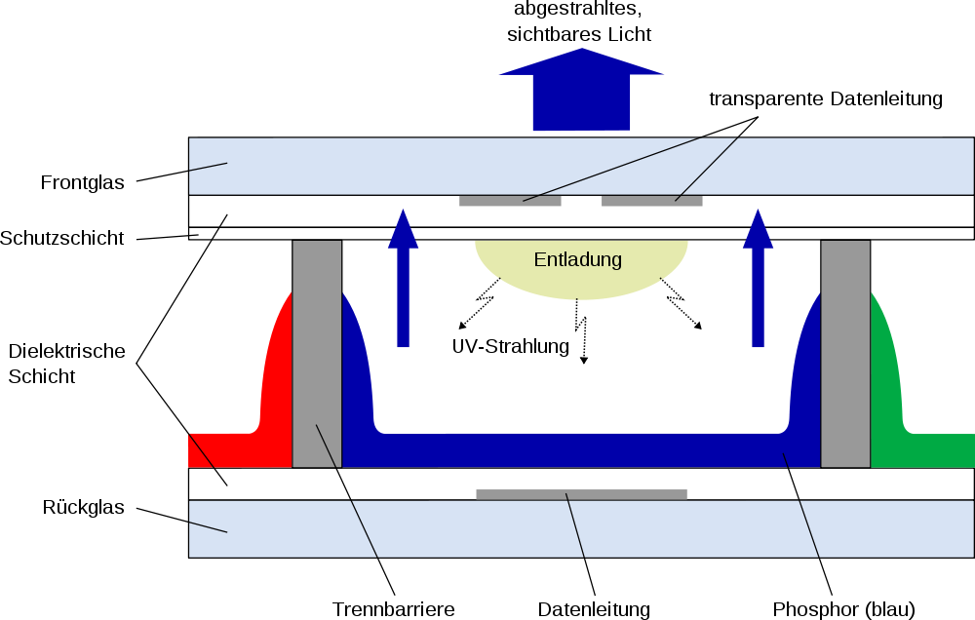
Funktionsprinzip des Plasmadisplays
Ionisierung eines Edelgases
Neon, Xenon oder Argon
Gaszellen – Aufbau :
Glasplatten
Leiterbahnen → Indium Zinnoxid
zwei Elektroden
(Datenelektrode / Steuerelektrode)
Edelgas + Phosphor der Farben
Ionisierung (Plasma Entladung) = Emission → UV-Licht
UV-Licht regt Phosphor an

Slide 9
Vorteile des Plasmadisplays
hohe Lichtausbeute
gleichmäßige Ausleuchtung (jeder Pixel selbstleuchtend)
großer Kontrastwert
hohe Schaltgeschwindigkeit
großer Betrachtungswinkel

Slide 10
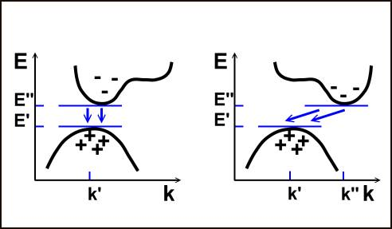
Energiebändermodell

Slide 11
Aufbau der LED

Slide 12
Liquid Crystal Display
Basis = Flüssigkristallzellen mit Twisted Nematic Technik
benötigt Lichtquelle

Slide 13
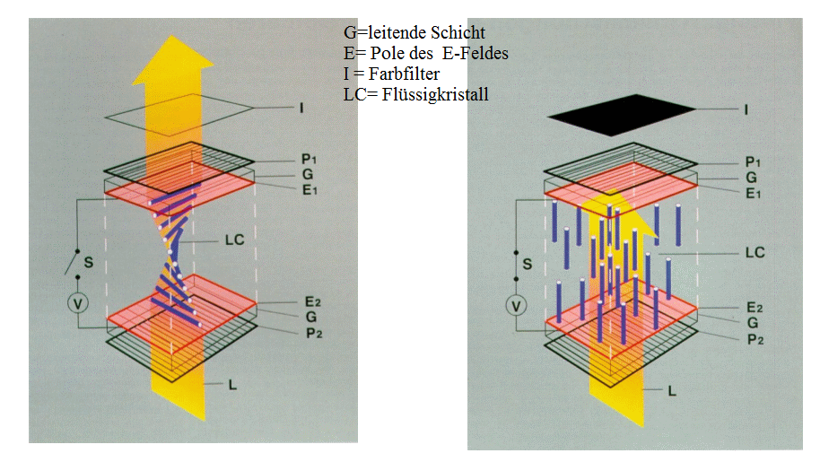

Slide 14
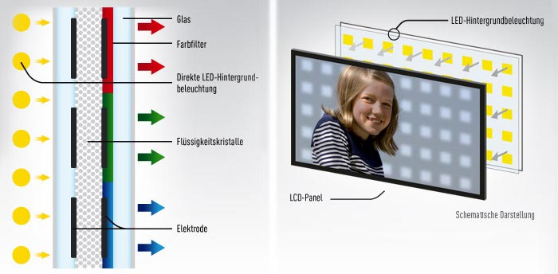
LED- Display
eigentlich LCD mit LED Backlightsystem

Slide 15
Warum wird LED in der Werbung hervorgehoben?

Slide 16
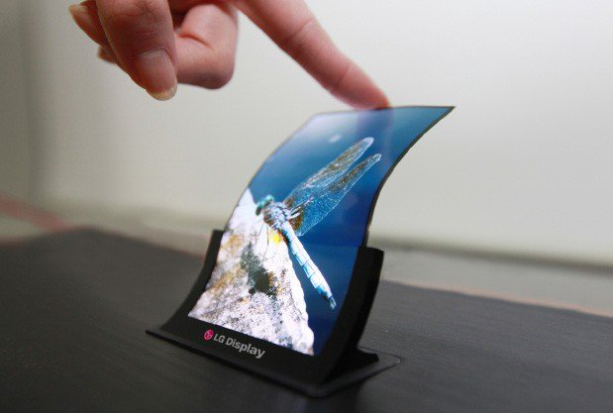
OLED - Display
selbstleuchtendes Display
OLED = organische Leuchtdiode
besteht aus Halbleiter-Kunststoffen

Slide 17
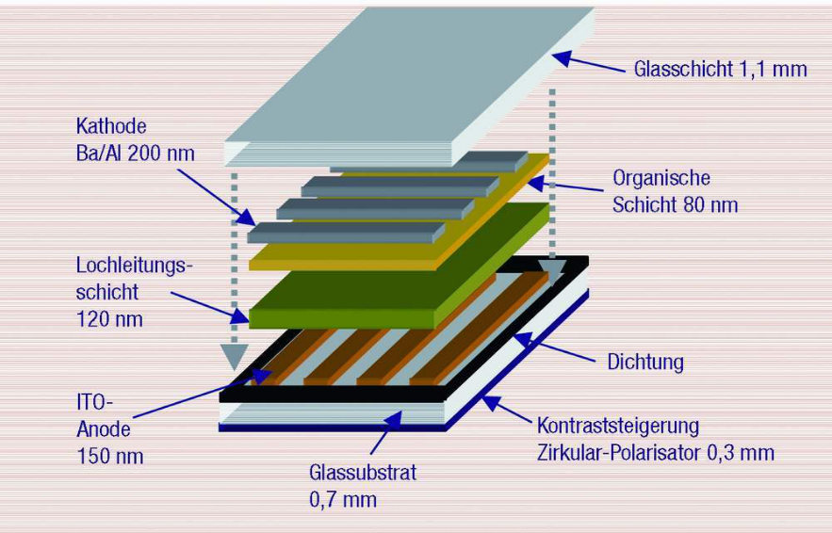
Aufbau

Slide 18
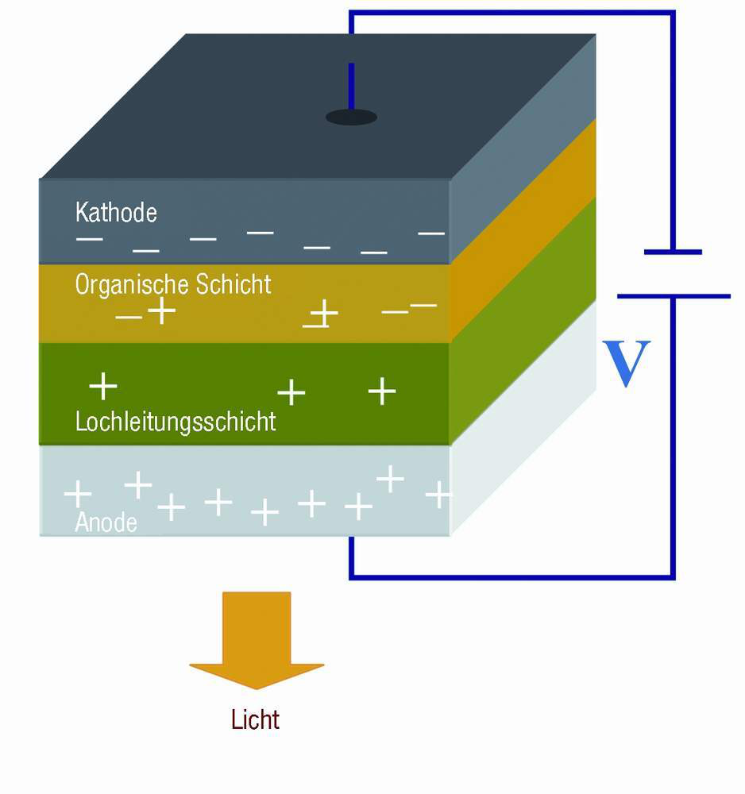
Funktionsweise

Slide 19
Vor- und Nachteile
Vorteile: - hoher Kontrast
- gute Farbdarstellung
- geringer Energiebedarf
- schnelle Reaktionszeit
- sehr dünn
Nachteil: - geringe Lebensdauer

Slide 20
Vielen Dank fürs Zuhören!

Slide 21
Quellen
http://img3.hifi-regler.biz/pictures/special/led-edge-technologie.jpg
http://img2.hifi-regler.biz/pictures/special/direct-led-technologie.jpg
http://upload.wikimedia.org/wikipedia/commons/8/89/TN-LCD-schematic-MS-208kB.png
http://www.lgblog.de/wp-content/uploads/Schematische-Darstellung-des-Aufbaus-eines-Plasmabildschirmes.png
http://www.youtube.com/watch?v=4zl3qPY-HAE
http://www.itwissen.info/definition/lexikon/Plasma-Display-PDP-plasma-display-panel.html
http://de.wikipedia.org/wiki/Fl%C3%BCssigkristallanzeige
http://www.itwissen.info/definition/lexikon/liquid-crystal-display-LCD-LCD-Display.html

